Slide 1
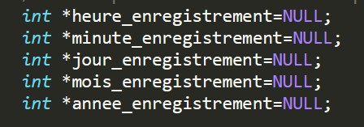

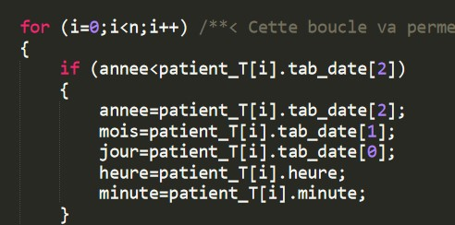

Fonctionnement des deux premières salles
Adam BOUCQUEMONT
Koffi BALAYN
Printemps 2020
11/01/2021

Slide 2
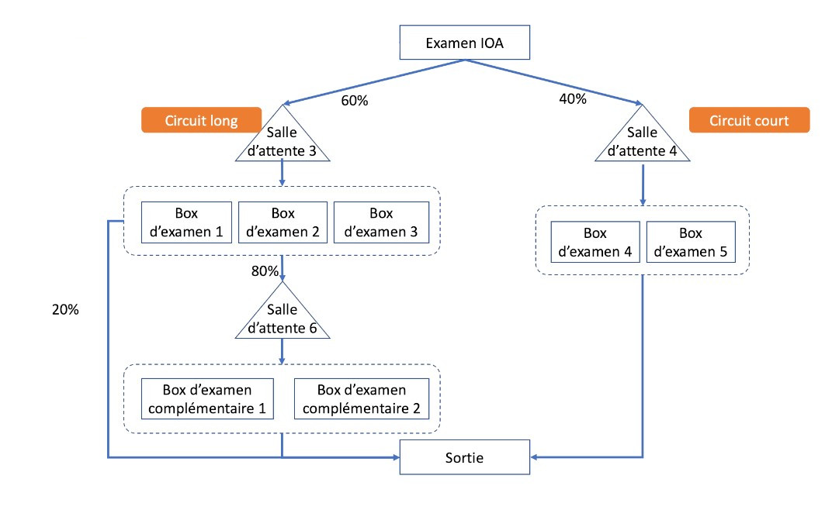
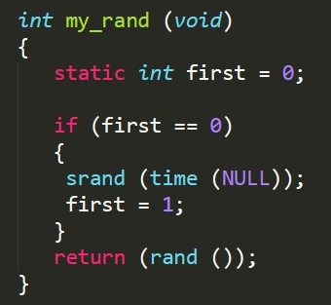


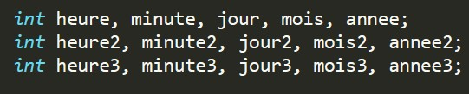
Fonctionnement du reste du circuit
Adam BOUCQUEMONT
Koffi BALAYN
Printemps 2020
11/01/2021

